Slide 1
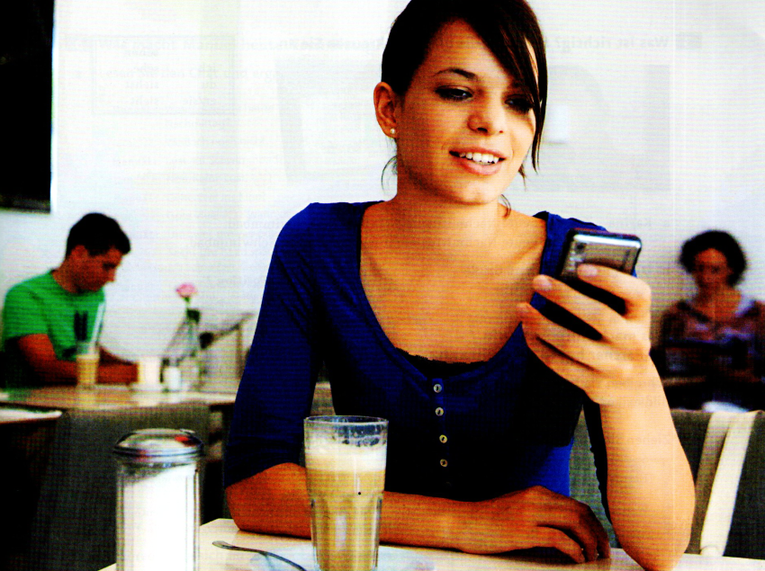
Lektion 8.1
Uhrzeit sagen

Slide 2
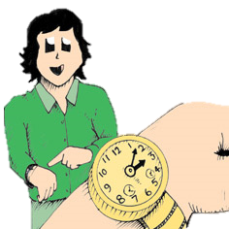
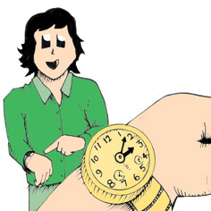
Wie spät ist es jetzt?
Es ist 9 Uhr.

Slide 3
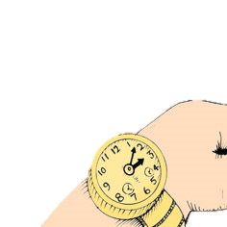
Wie spät ist es jetzt?
Es ist 3 Uhr.

Slide 4
Wie spät ist es jetzt?
Es ist 12 Uhr.

Slide 5
Wie spät ist es jetzt?
Es ist 5 Uhr.

Slide 6
Wie spät ist es jetzt?
Es ist 9 Uhr.

Slide 7
Wie spät ist es _____?
Es ist 8 ___.

Slide 8
Wie spät ist es _____?
Es ist 14 ___.

Slide 9
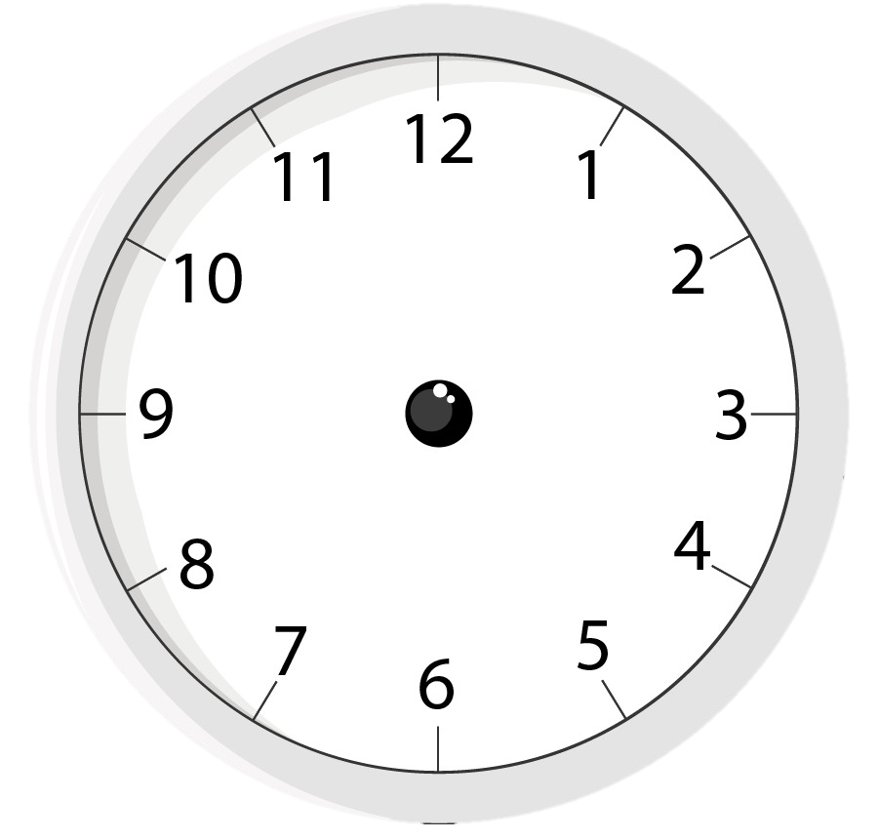
offiziell
(im Radio,Fernseher )
inoffiziell
(im Gespräch)
Es ist 14 ___.
Es ist 14 ___.
1-12
1-24

Slide 10
Wie spät ist ___ ____?
Es ist 10 __.

Slide 11
Wie spät ist ___ ____?
Es ist 18 __.

Slide 12
Wie spät __ ___ ____?
Es __ 4 __.

Slide 13
Wie spät __ ___ ____?
Es __ 21 __.

Slide 14
___ spät __ ___ ____?
Es __ 12 __.

Slide 15
___ spät __ ___ ____?
ein Uhr
Es __ 1 __.

Slide 16
Wie viel Uhr ist es jetzt?
Es __ 12.30 __.

Slide 17
Wie viel Uhr ist es jetzt?
Es ist 20.30 ___.

Slide 18
Wie viel Uhr ist es jetzt?
Es ist 15.30 ___.

Slide 19
Wie viel Uhr ist es jetzt?
Es ist 15.45 ___.

Slide 20
Wie viel Uhr ist es jetzt?
Es ist 10.45 ___.

Slide 21
Wie viel Uhr ist es jetzt?
Es ist 20.15 ___.

Slide 22
Wie viel Uhr ist es jetzt?
Es ist 05.15 ___.

Slide 23
Wie viel Uhr ist es jetzt?
Es ist 02.20 ___.

Slide 24
Wie viel Uhr ist es jetzt?
Es ist 01.55 ___.

Slide 25
Wie viel Uhr ist es jetzt?
Es ist 19.40 ___.

Slide 26
Wie viel Uhr ist es jetzt?
Es ist 16.50 ___.

Slide 27
Wie viel Uhr ist es jetzt?
Es ist 21.35 ___.

Slide 28
Wie viel Uhr ist es jetzt?
Es ist 08.10 ___.

Slide 29
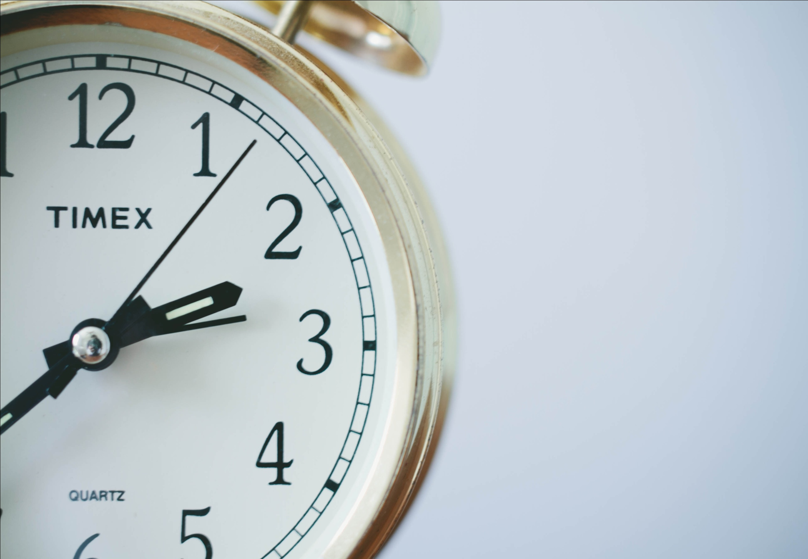
inoffiziell
(im Gespräch)
offiziell
(im Radio,Fernsehen )

Slide 30
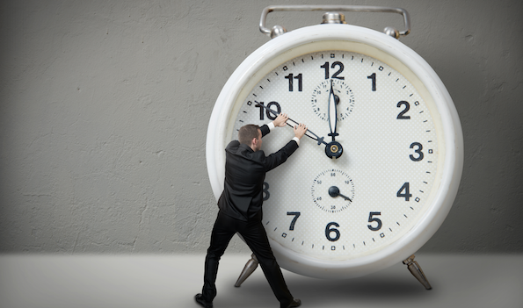
inoffiziell
(im Gespräch)

Slide 31
Wie viel Uhr ist es jetzt?
Es ist 06.30 .
(halb +1)
Es ist halb sieben.

Slide 32
Wie ___ Uhr ist es jetzt?
Es ist 17.30 .
(halb +1)
Es ist halb sechs.

Slide 33
Wie ___ Uhr ist es jetzt?
Es ist 11.30 .
(halb +1)
Es ist halb zwölf.

Slide 34
Wie viel Uhr __ es jetzt?
Es ist 02.30 .
(halb +1)
Es ist halb drei.

Slide 35
Wie viel ___ ist __ jetzt?
Es ist 10.30 .
(halb +1)
Es ist halb elf.

Slide 36
Wie ___ ___ ist es jetzt?
Es ist 19.30 .
(halb +1)
Es ist halb acht.

Slide 37
Wie ___ ___ __ es jetzt?
Es ist 15.30 .
(halb +1)
Es ist halb vier.

Slide 38
Wie ___ ___ ist es jetzt?
Es ist 21.30 .
(halb +1)
Es ist halb zehn.

Slide 39
___ ___ ___ ___ es jetzt?
Es ist 01.30 .
(halb +1)
Es ist halb zwei.

Slide 40
Wie ___ ___ __ __ jetzt?
Es ist 08.30 .
(halb +1)
Es ist halb neun.

Slide 41
___ ___ ___ __ es jetzt?
(halb +1)
Es ist 12.30 .
Es ist
halb eins.

Slide 42
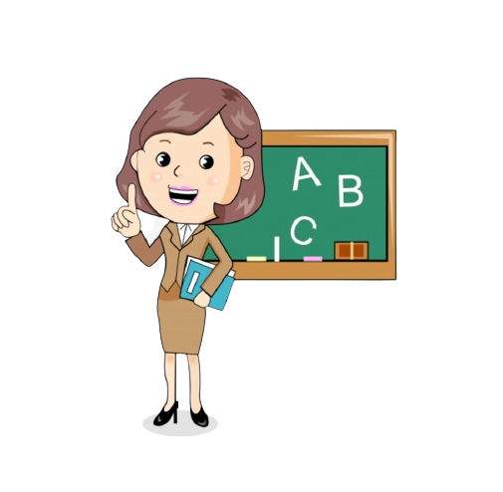
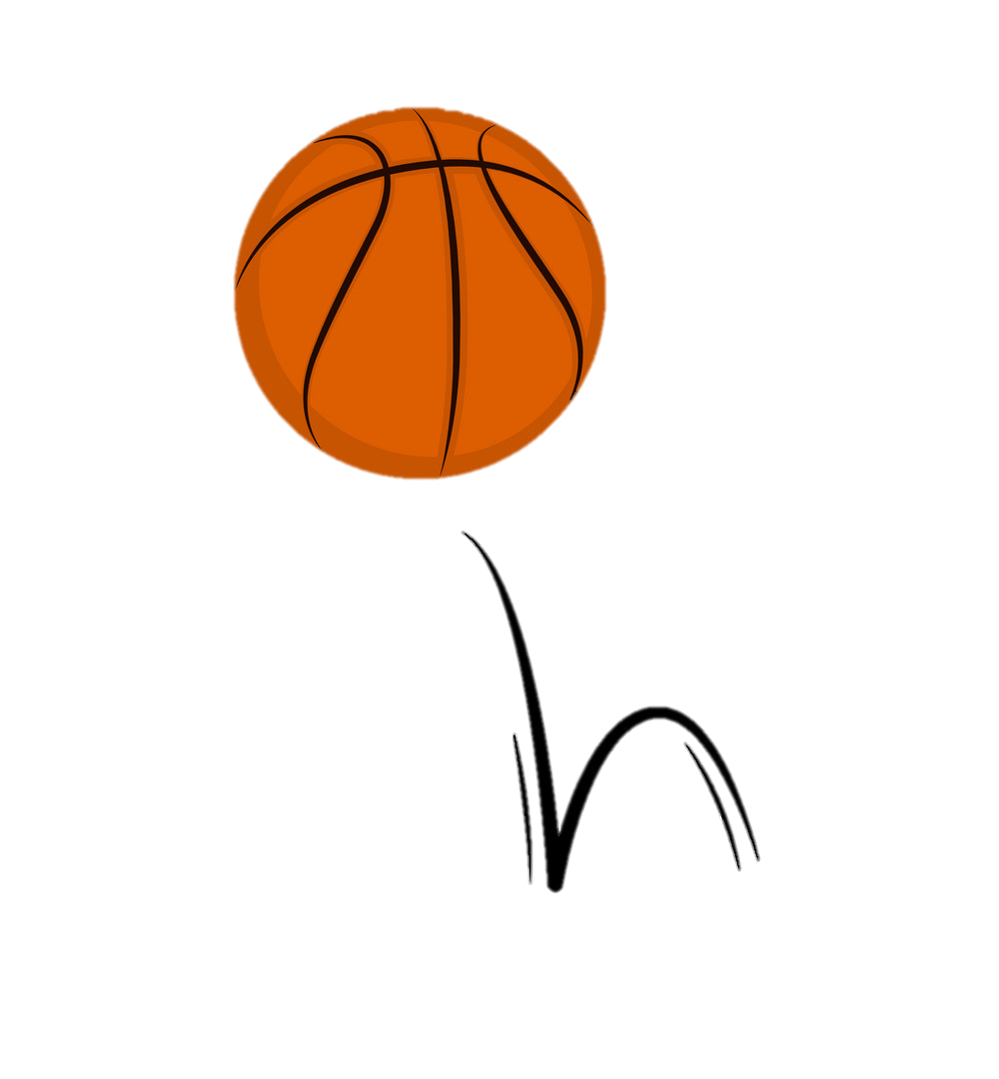
Spielzeit
Wie spät ist es jetzt?
Es ist…
14.30
halb drei.

Slide 43
Spielzeit
Wie spät ist es jetzt?
Es ist…
10.30
halb
elf.

Slide 44
Spielzeit
Wie spät ist es jetzt?
Es ist…
03.30
halb
vier.

Slide 45
Spielzeit
Wie spät ist es jetzt?
Es ist…
09.30
halb
zehn.

Slide 46
Spielzeit
Wie spät ist es jetzt?
Es ist…
19.30
halb
acht.

Slide 47
Spielzeit
Wie spät ist es jetzt?
Es ist…
01.30
halb
zwei.

Slide 48
Spielzeit
Wie spät ist es jetzt?
Es ist…
11.30
halb
zwölf.

Slide 49
Spielzeit
Wie spät ist es jetzt?
Es ist…
17.30
halb
sechs.

Slide 50
Spielzeit
Wie spät ist es jetzt?
Es ist…
16.30
halb
fünf.

Slide 51
Spielzeit
Wie spät ist es jetzt?
Es ist…
22.30
halb
elf.

Slide 52
Spielzeit
Wie spät ist es jetzt?
Es ist…
18.30
halb
sieben.

Slide 53
Spielzeit
Wie viel Uhr ist es jetzt?
Es ist….
01.30
halb zwei.
13.30

Slide 54
Spielzeit
Wie viel Uhr ist es jetzt?
Es ist….
07.30
halb acht.
19.30

Slide 55
Spielzeit
Wie viel Uhr ist es jetzt?
Es ist….
10.30
halb elf.
22.30

Slide 56
Spielzeit
Wie viel Uhr ist es jetzt?
Es ist….
03.30
halb vier.
15.30

Slide 57
Spielzeit
Wie viel Uhr ist es jetzt?
Es ist….
05.30
halb sechs.
17.30

Slide 58
Spielzeit
Wie viel Uhr ist es jetzt?
Es ist….
12.30
halb eins.
24.30

Slide 59
Spielzeit
Wie viel Uhr ist es jetzt?
Es ist….
04.30
halb fünf.
16.30

Slide 60
Spielzeit
Wie viel Uhr ist es jetzt?
Es ist….
06.30
halb sieben.
18.30

Slide 61
Spielzeit
Wie viel Uhr ist es jetzt?
Es ist….
02.30
halb drei.
14.30

Slide 62
Spielzeit
Wie viel Uhr ist es jetzt?
Es ist….
08.30
halb neun.
20.30

Slide 63
Spielzeit
Wie viel Uhr ist es jetzt?
Es ist….
09.30
halb zehn.
21.30

